Slide 1

KOPĀ PAR LABĀKU INTERNETU!
MAIJA KATKOVSKA
Net-Safe Latvia Drošāka interneta centrs
info@drossinternets.lv

Slide 2


Kāpēc par labāku internetu?
Jo muļķīgs, stulbs, kaitīgs un nelegāls saturs ir daudz, ļoti daudz – to vairot nevajag...
Jo latviešu valodā ir ļoti maz izglītojoša, interesanta, aizraujoša un oriģināla satura
Jo vēlamies, lai interneta vide būtu vieta, kur patīkami pavadīt laiku ikvienam
Kamēr nodarbosimies ar labāka satura radīšanu, nebūs laika muļķībām ☺

Slide 3
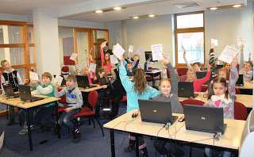
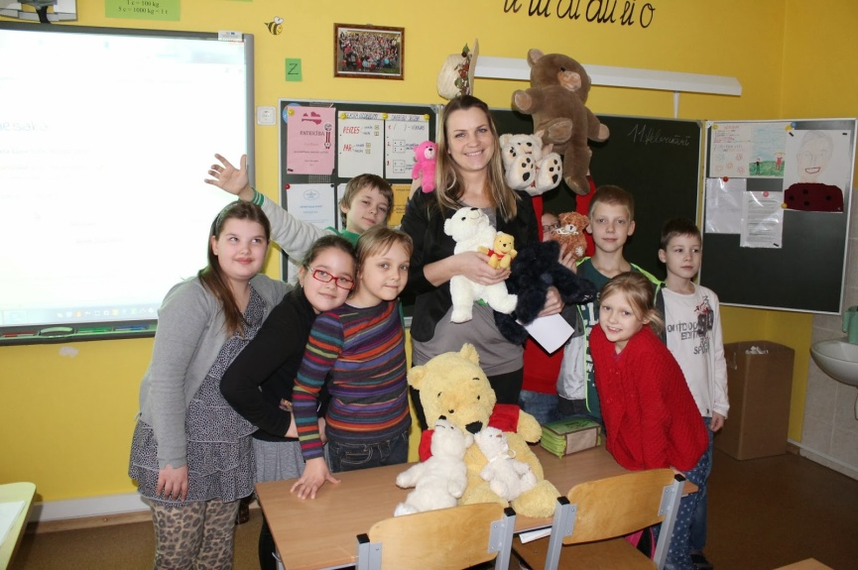
Kāpēc kopā?
Jo kopā viens no otra mācāmies
Jo kopā ir jautrāk
Jo kopā vairojam pozitīvo enerģiju

Slide 4
Kā to darīt?
vispirms kompānija,
tad domu apmaiņa un ideja,
rūpīga labāko piemēru izpētīšana,
iespēju apzināšana idejas realizēšanai,
darbs, darbs un vēlreiz darbs,
atrādīšana auditorijai,
atzinīgu vārdu saņemšana,
nievājošos komentārus neklausamies – citiem vienkārši skauž!
Ar augsti paceltu galvu un labi padarīta darba sajūtu turpinām iesākto un ķeramies pie jaunu ideju ģenerēšanas

Slide 5

Piemēri

Slide 6
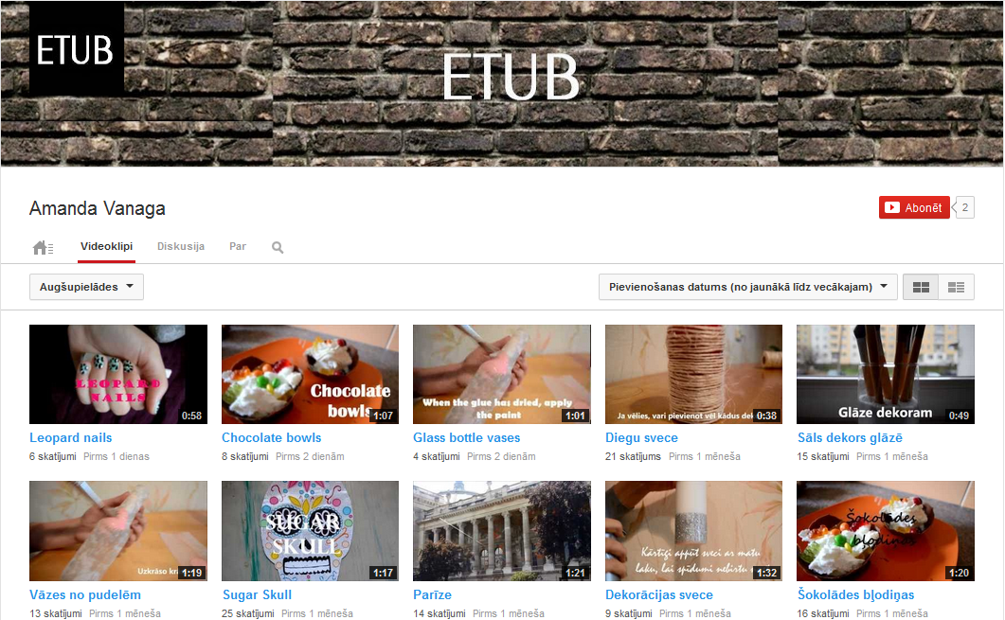
Piemēri Latvijā
Amanda un Marta, 15 gadi
YouTube kanāls: ēd, taisi un baudi

Slide 7
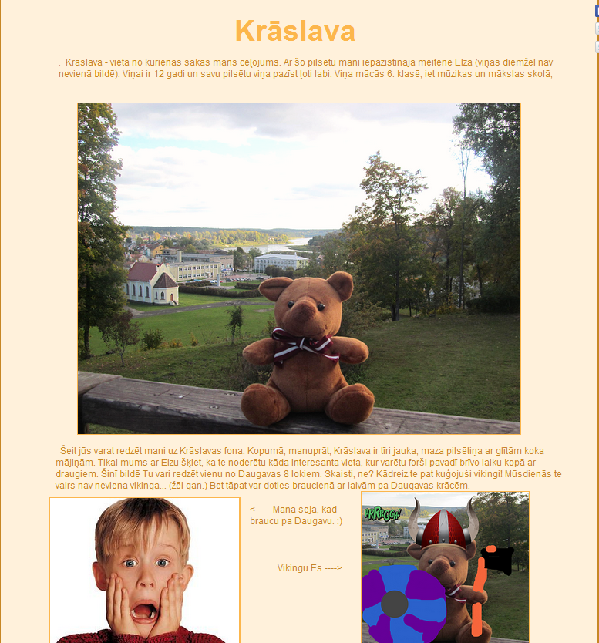
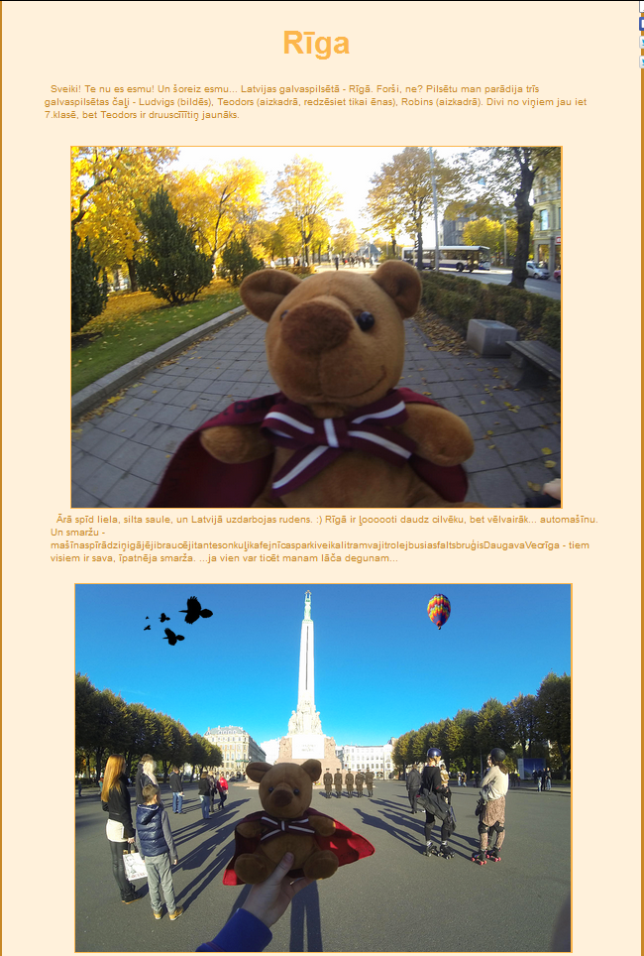
Piemēri Latvijā
Māsas Daiga un Elza, 15 un 12 gadi
Blogs: Ceļojošais Latvijas lācis

Slide 8
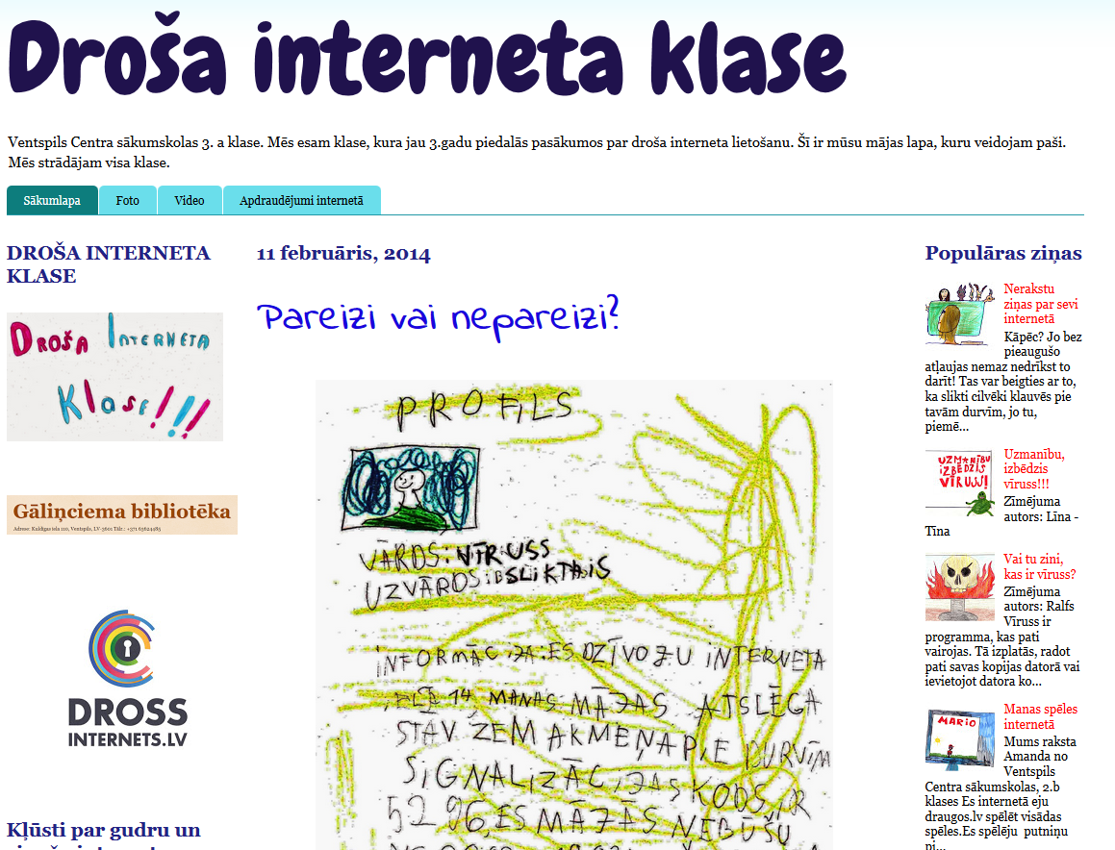
Piemēri Latvijā
Ventspils Centra sākumskolas 3.a klase
Klases mājas lapa par drošību internetā

Slide 9
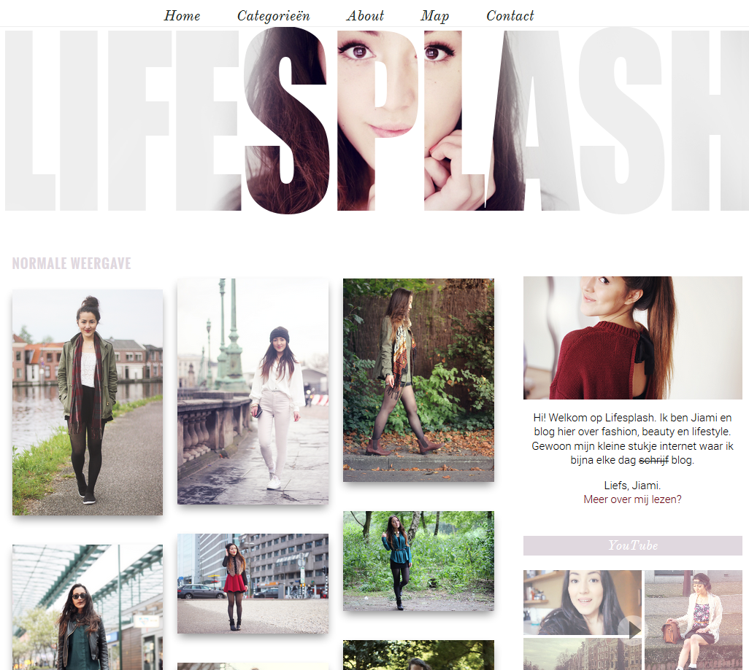
Piemēri Eiropā
Jiami, 16 gadi, Nīderlande
Blogs par skaistumu, modi un dzīvesstilu

Slide 10
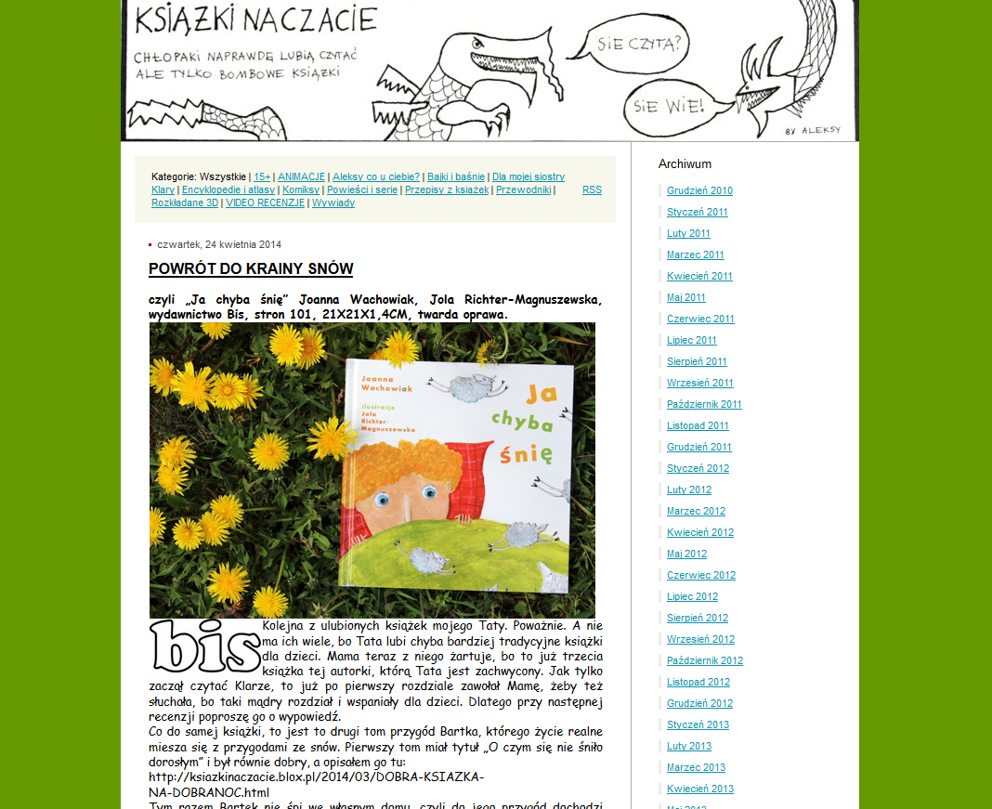
Piemēri Eiropā
Aleksy, 10 gadi, Polija
Mājas lapa, kurā viņš apraksta izlasītās bērnu grāmatas

Slide 11
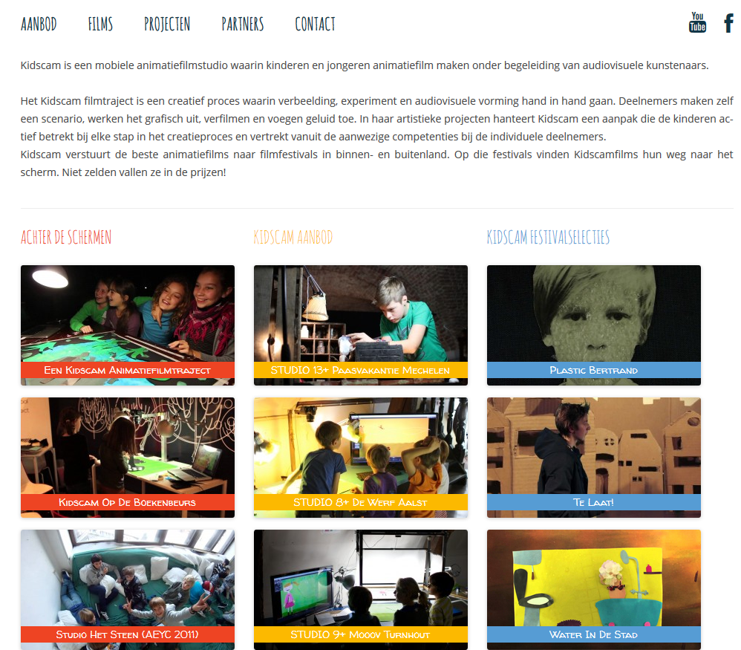
Piemēri Eiropā
Dažāda vecuma bērnu grupas, 8-17 gadi, Beļģija
Video blogs, kurā ievietotas bērnu veidotas multiplikācijas filmas

Slide 12
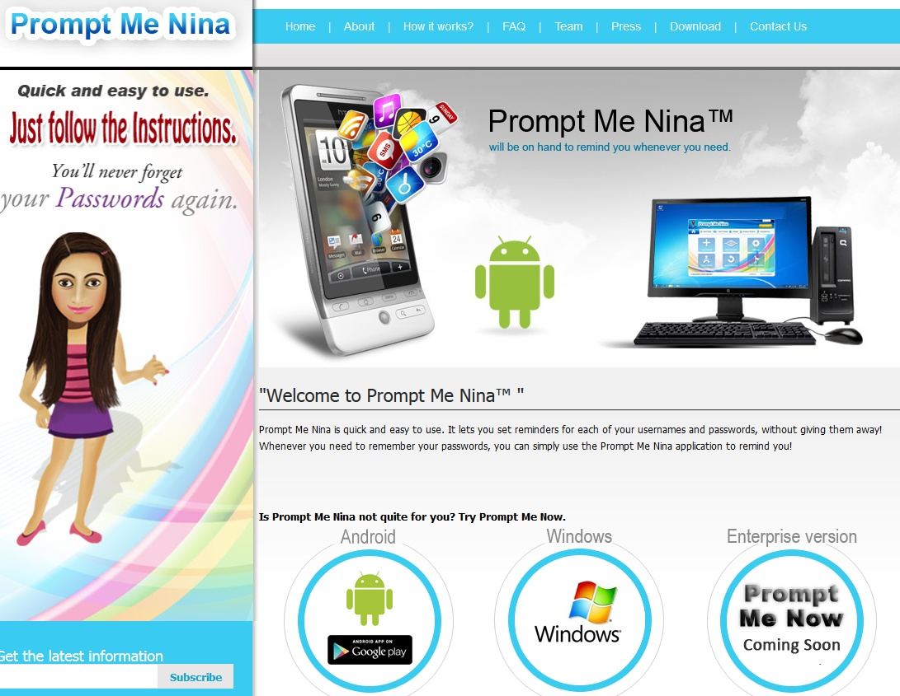
Piemēri Eiropā
Nina, 14 gadi, Lielbritānija
Aplikācija paroļu organizēšanai

Slide 13
Rīki un iespējas
Mājas lapas veidošana: www.wix.com/ www.ucoz.com/
Spēles izstrāde: www.sploder.com/free-game-creator.php www.gamegonzo.com/create/
Video montēšana: www.apple.com/ilife/imovie/ www.videospin.com/redesign/default.asp www.youtube.com www.vimeo.com
Bloga veidošana: www.glogster.com www.tumblr.com www.wordpress.com www.blogspot.com
Multiplikācijas filmu veidošana: www.pencil-animation.org/
Baneru un plakātu veidošana: www.quickstepdesign.com/
Komiksu veidošana: www.pixton.com
Prezentāciju, infografiku veidošana: www.prezi.com www.infogr.am
Foto apstrāde (Photoshop alternatīvas): http://pixlr.com/ http://www.gimp.org/ http://www.aviary.com/ http://picasa.google.co.uk/ www.sumopaint.com

Slide 14
Lai jums labas idejas un daudz enerģijas!
Jautājumi?
www.drossinternets.lv
www.draugiem.lv/drossinternets
www.twitter.com/drossinternets

